Slide 1
Diagrama de Atividades

Slide 2
“Qualquer um pode escrever código que um computador pode entender. Bons programadores escrevem código que seres humanos podem entender. ” - Martin Fowler

Slide 3
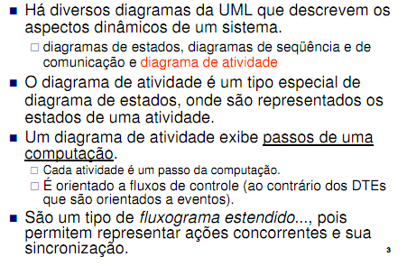
Diagrama de Atividade

Slide 4
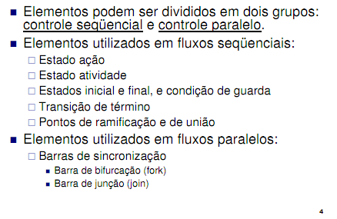
Diagrama de Atividade

Slide 5
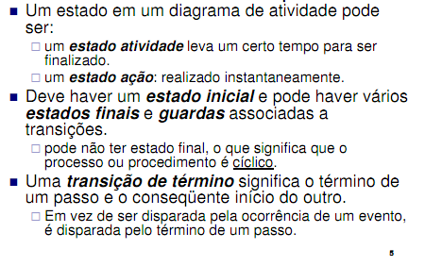
Fluxos de Controle Sequenciais

Slide 6
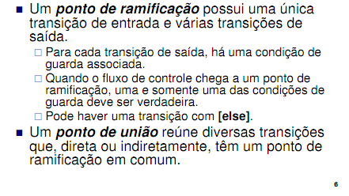
Fluxos de Controle Sequenciais

Slide 7
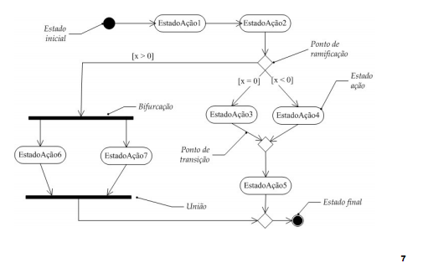
Diagrama de Atividades

Slide 8
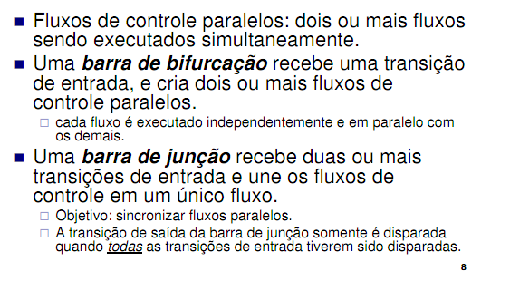
Fluxos de controle paralelo

Slide 9
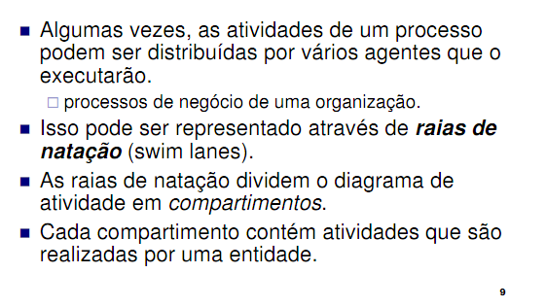
Fluxos de controle paralelo

Slide 10
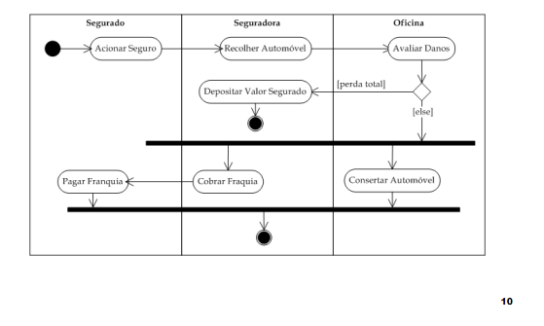
Exemplo (Raias de Natação)

Slide 11
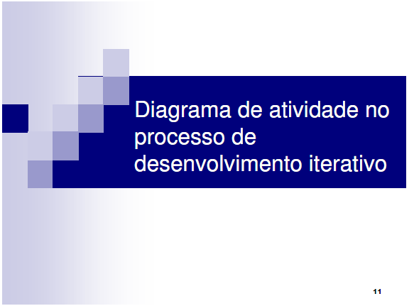

Slide 12
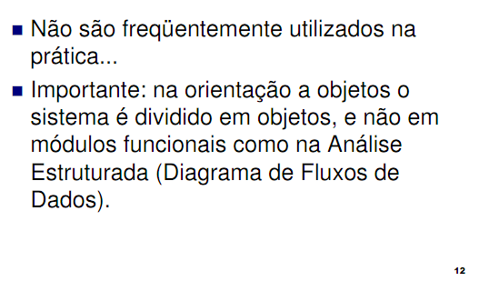
Uso de Diagramas de Atividades

Slide 13
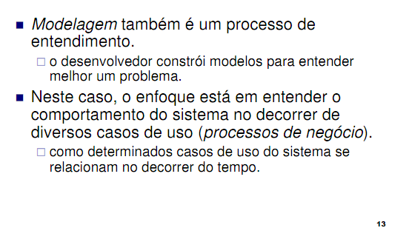
Modelar o Processo do Negócio

Slide 14
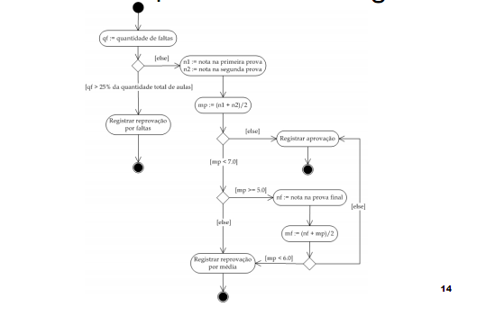
Modelar o Processo do Negócio

Slide 15
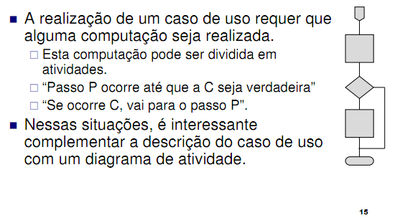
Modelar a Lógica de um Caso de Uso

Slide 16
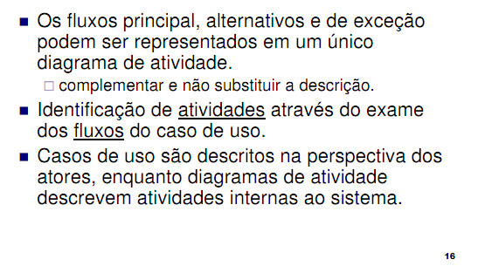
Modelar a Lógica de um Caso de Uso

Slide 17
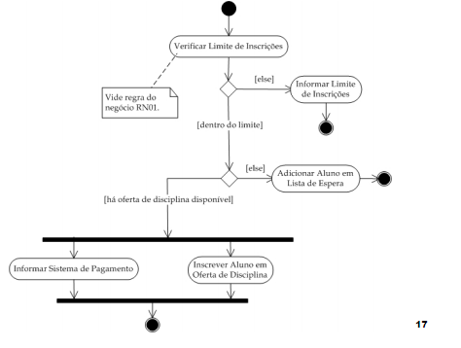
Modelar a Lógica de um Caso de Uso

Slide 18
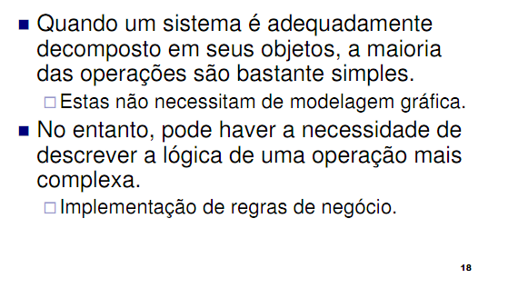
Modelar a Lógica de uma Operação

